Slide 1
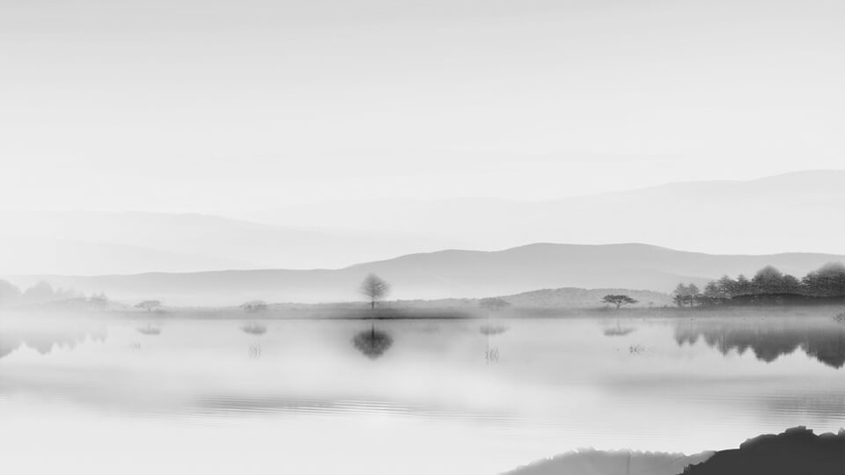
logo
单击此处输入公司名称
禅
心
一花一世界，一叶一菩提。
禅
境

Slide 2
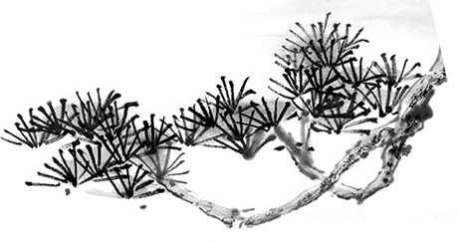
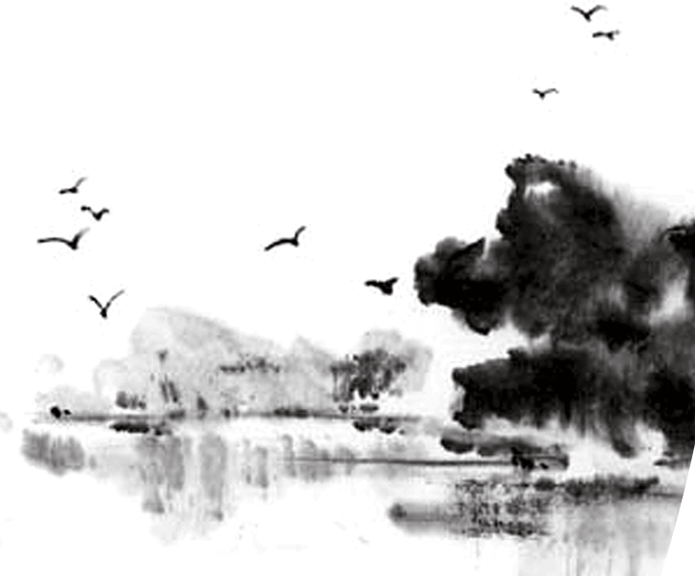
前言
匪报也，永以为好也！
投我以木李，报之以琼玖。
匪报也，永以为好也！
投我以木桃，报之以琼瑶。
匪报也，永以为好也！
投我以木瓜，报之以琼琚。

Slide 3

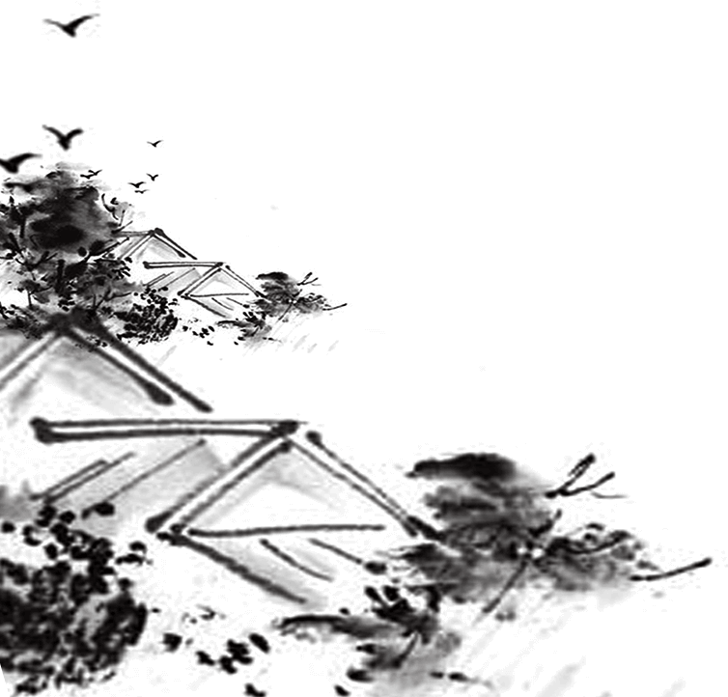
单击此处输入标题文本
单击此处输入标题文本
单击此处输入标题文本
单击此处输入标题文本
单击此处输入标题文本
目
录
本来无一物，何处惹尘埃？
菩提本无树，明镜亦非台。

Slide 4

第壹章
单击此处输入标题文本
昔我往矣，杨柳依依。今我来思，雨雪霏霏。
行道迟迟，载饥载渴。我心伤悲，莫知我哀。

Slide 5
输入标题
单击此处输入标题文本
单击此处输入标题文本
寻寻觅觅，冷冷清清，凄凄惨惨戚戚。乍暖还寒时候，最难将息。三杯两盏淡酒，怎敌他、晚来风急？雁过也，正伤心，却是旧时相识。
满地黄花堆积。憔悴损，如今有谁堪摘？守着窗儿，独自怎生得黑？梧桐更兼细雨，到黄昏、点点滴滴。这次第，怎一个愁字了得！
寻寻觅觅，冷冷清清，凄凄惨惨戚戚。乍暖还寒时候，最难将息。三杯两盏淡酒，怎敌他、晚来风急？雁过也，正伤心，却是旧时相识。
满地黄花堆积。憔悴损，如今有谁堪摘？守着窗儿，独自怎生得黑？梧桐更兼细雨，到黄昏、点点滴滴。这次第，怎一个愁字了得！
单击此处输入标题文本
寻寻觅觅，冷冷清清，凄凄惨惨戚戚。乍暖还寒时候，最难将息。三杯两盏淡酒，怎敌他、晚来风急？雁过也，正伤心，却是旧时相识。
满地黄花堆积。憔悴损，如今有谁堪摘？守着窗儿，独自怎生得黑？梧桐更兼细雨，到黄昏、点点滴滴。这次第，怎一个愁字了得！

Slide 6
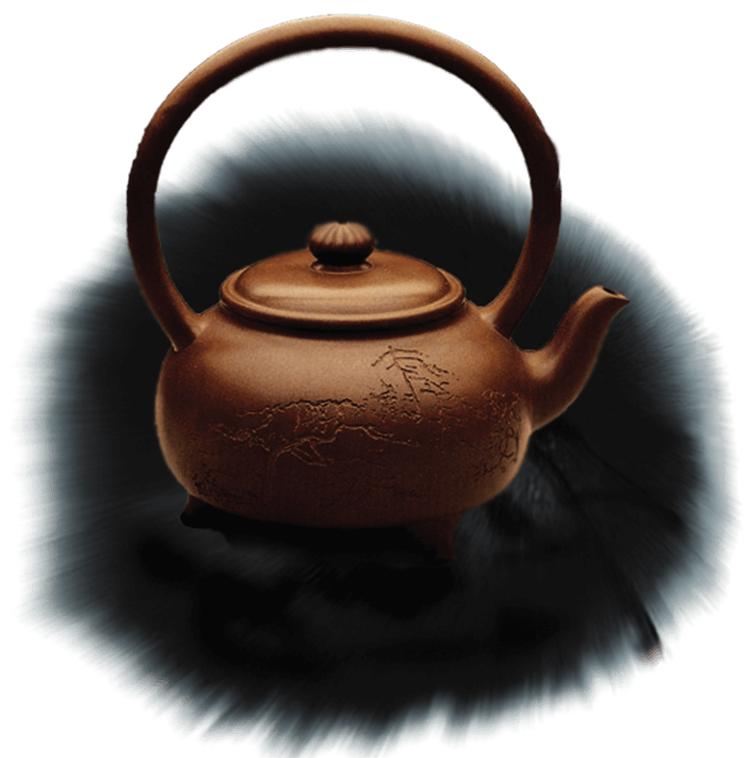
输入标题
轻载虾万须，巧织珠千串，金钩光错落，绣带舞蹁跹。似雾非烟，妆点就深闺院，不许那等闲人取次展。摇四壁翡翠浓阴，射万瓦琉琉色浅。
富贵似侯家紫帐，风流如谢府红莲，锁春愁不放双飞燕。绮窗相近，翠户相连，雕栊相映，绣幕相牵。拂苔痕满砌榆钱，惹扬花飞点如绵。愁的是抹回廊暮雨萧萧，恨的是筛曲槛西风剪剪，爱的是透长门夜月娟娟。凌波殿前，碧玲珑掩映湘妃面，没福怎能够见。十里扬州风物妍，出落着神仙。
恰便似一池秋水通宵展，一片朝云尽日悬。你个守户的先生肯相恋，煞是可怜，则要你手掌儿里奇擎着耐心儿卷。

Slide 7
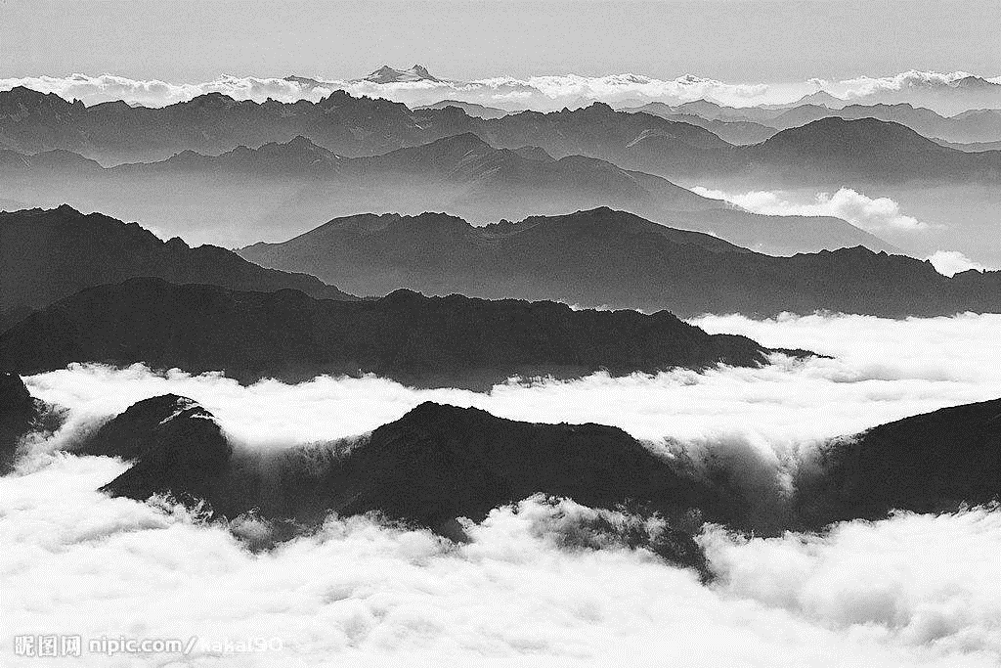
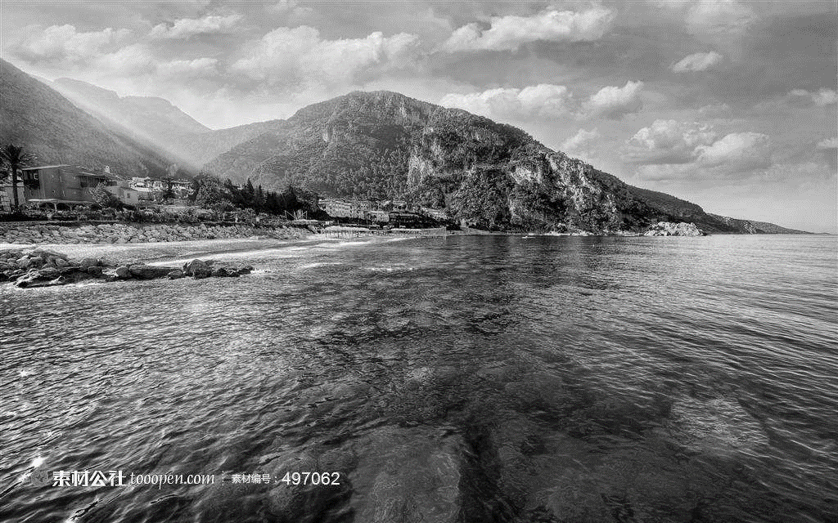
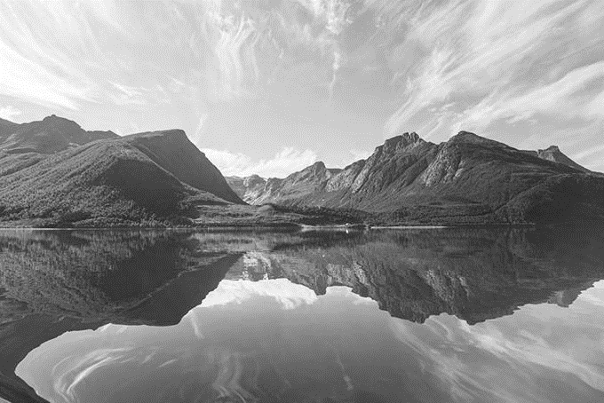
输入标题
单击此处输入标题文本
单击此处输入标题文本
单击此处输入标题文本
寻寻觅觅，冷冷清清，凄凄惨惨戚戚。乍暖还寒时候，最难将息。三杯两盏淡酒，怎敌他、晚来风急？雁过也，正伤心，却是旧时相识。
满地黄花堆积。憔悴损，如今有谁堪摘？守着窗儿，独自怎生得黑？梧桐更兼细雨，到黄昏、点点滴滴。这次第，怎一个愁字了得！
寻寻觅觅，冷冷清清，凄凄惨惨戚戚。乍暖还寒时候，最难将息。三杯两盏淡酒，怎敌他、晚来风急？雁过也，正伤心，却是旧时相识。
满地黄花堆积。憔悴损，如今有谁堪摘？守着窗儿，独自怎生得黑？梧桐更兼细雨，到黄昏、点点滴滴。这次第，怎一个愁字了得！
寻寻觅觅，冷冷清清，凄凄惨惨戚戚。乍暖还寒时候，最难将息。三杯两盏淡酒，怎敌他、晚来风急？雁过也，正伤心，却是旧时相识。
满地黄花堆积。憔悴损，如今有谁堪摘？守着窗儿，独自怎生得黑？梧桐更兼细雨，到黄昏、点点滴滴。这次第，怎一个愁字了得！

Slide 8

输入标题
壹
贰
叁
肆
单击此处输入标题
单击此处输入标题
单击此处输入标题
单击此处输入标题
庭院深深深几许？云窗雾阁常扃。柳梢梅萼渐分明。春归秣陵树，人老建康城。
感月吟风多少事，如今老去无成。谁怜憔悴更凋零。试灯无意思，踏雪没心情。
庭院深深深几许？云窗雾阁常扃。柳梢梅萼渐分明。春归秣陵树，人老建康城。
感月吟风多少事，如今老去无成。谁怜憔悴更凋零。试灯无意思，踏雪没心情。
庭院深深深几许？云窗雾阁常扃。柳梢梅萼渐分明。春归秣陵树，人老建康城。
感月吟风多少事，如今老去无成。谁怜憔悴更凋零。试灯无意思，踏雪没心情。
庭院深深深几许？云窗雾阁常扃。柳梢梅萼渐分明。春归秣陵树，人老建康城。
感月吟风多少事，如今老去无成。谁怜憔悴更凋零。试灯无意思，踏雪没心情。

Slide 9
第贰章
单击此处输入标题文本
昔我往矣，杨柳依依。今我来思，雨雪霏霏。
行道迟迟，载饥载渴。我心伤悲，莫知我哀。

Slide 10
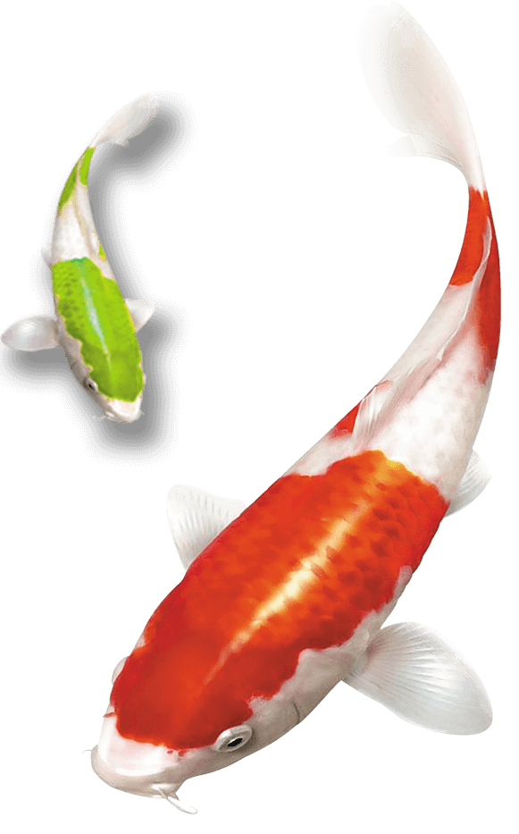
输入标题
单击此处输入标题文本
寻寻觅觅，冷冷清清，凄凄惨惨戚戚。乍暖还寒时候，最难将息。三杯两盏淡酒，怎敌他、晚来风急？雁过也，正伤心，却是旧时相识。
满地黄花堆积。憔悴损，如今有谁堪摘？守着窗儿，独自怎生得黑？梧桐更兼细雨，到黄昏、点点滴滴。这次第，怎一个愁字了得！
寻寻觅觅，冷冷清清，凄凄惨惨戚戚。乍暖还寒时候，最难将息。三杯两盏淡酒，怎敌他、晚来风急？雁过也，正伤心，却是旧时相识。
满地黄花堆积。憔悴损，如今有谁堪摘？守着窗儿，独自怎生得黑？梧桐更兼细雨，到黄昏、点点滴滴。这次第，怎一个愁字了得！

Slide 11
输入标题
单击此处输入标题
单击此处输入标题
单击此处输入标题
庭院深深深几许？云窗雾阁常扃。柳梢梅萼渐分明。春归秣陵树，人老建康城。
感月吟风多少事，如今老去无成。谁怜憔悴更凋零。试灯无意思，踏雪没心情。
庭院深深深几许？云窗雾阁常扃。柳梢梅萼渐分明。春归秣陵树，人老建康城。
感月吟风多少事，如今老去无成。谁怜憔悴更凋零。试灯无意思，踏雪没心情。
庭院深深深几许？云窗雾阁常扃。柳梢梅萼渐分明。春归秣陵树，人老建康城。
感月吟风多少事，如今老去无成。谁怜憔悴更凋零。试灯无意思，踏雪没心情。

Slide 12
输入标题
单击此处输入标题
单击此处输入标题
单击此处输入标题
红日已高三丈透，金炉次第添香兽。红锦地衣随步皱。
佳人舞点金钗溜，酒恶时拈花蕊嗅。别殿遥闻箫鼓奏。
红日已高三丈透，金炉次第添香兽。红锦地衣随步皱。
佳人舞点金钗溜，酒恶时拈花蕊嗅。别殿遥闻箫鼓奏。
红日已高三丈透，金炉次第添香兽。红锦地衣随步皱。
佳人舞点金钗溜，酒恶时拈花蕊嗅。别殿遥闻箫鼓奏。
单击此处输入标题
单击此处输入标题
单击此处输入标题
红日已高三丈透，金炉次第添香兽。红锦地衣随步皱。
佳人舞点金钗溜，酒恶时拈花蕊嗅。别殿遥闻箫鼓奏。
红日已高三丈透，金炉次第添香兽。红锦地衣随步皱。
佳人舞点金钗溜，酒恶时拈花蕊嗅。别殿遥闻箫鼓奏。
红日已高三丈透，金炉次第添香兽。红锦地衣随步皱。
佳人舞点金钗溜，酒恶时拈花蕊嗅。别殿遥闻箫鼓奏。

Slide 13
输入标题
单击此处输入标题
庭院深深深几许？云窗雾阁常扃。柳梢梅萼渐分明。春归秣陵树，人老建康城。
感月吟风多少事，如今老去无成。谁怜憔悴更凋零。试灯无意思，踏雪没心情。
24%
24%
单击此处输入标题
76%
庭院深深深几许？云窗雾阁常扃。柳梢梅萼渐分明。春归秣陵树，人老建康城。
感月吟风多少事，如今老去无成。谁怜憔悴更凋零。试灯无意思，踏雪没心情。
76%

Slide 14
第叁章
单击此处输入标题文本
昔我往矣，杨柳依依。今我来思，雨雪霏霏。
行道迟迟，载饥载渴。我心伤悲，莫知我哀。

Slide 15
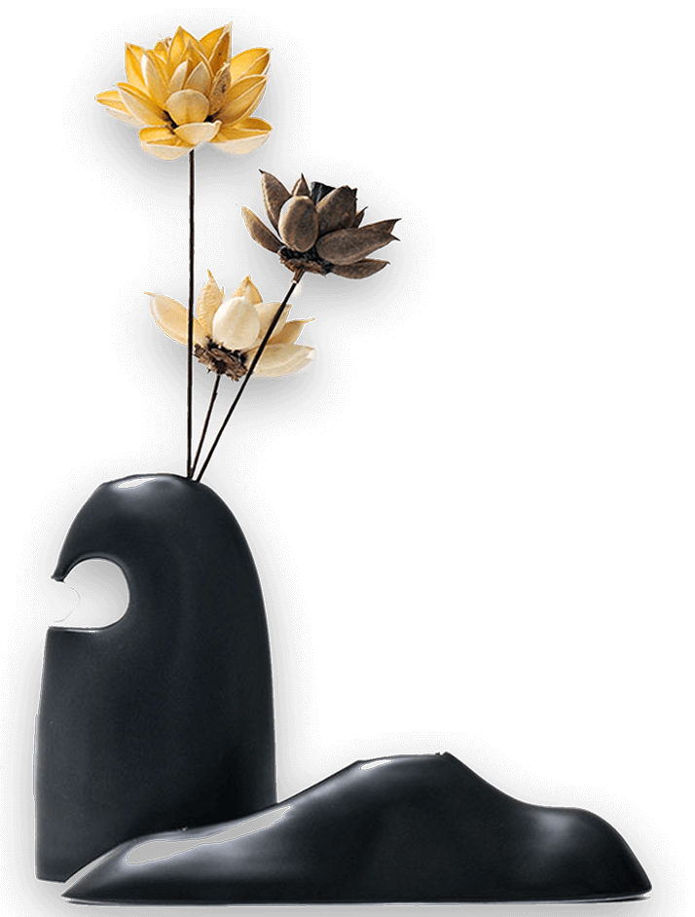
输入标题
轻载虾万须，巧织珠千串，金钩光错落，绣带舞蹁跹。似雾非烟，妆点就深闺院，不许那等闲人取次展。摇四壁翡翠浓阴，射万瓦琉琉色浅。
富贵似侯家紫帐，风流如谢府红莲，锁春愁不放双飞燕。绮窗相近，翠户相连，雕栊相映，绣幕相牵。拂苔痕满砌榆钱，惹扬花飞点如绵。愁的是抹回廊暮雨萧萧，恨的是筛曲槛西风剪剪，爱的是透长门夜月娟娟。凌波殿前，碧玲珑掩映湘妃面，没福怎能够见。十里扬州风物妍，出落着神仙。
恰便似一池秋水通宵展，一片朝云尽日悬。你个守户的先生肯相恋，煞是可怜，则要你手掌儿里奇擎着耐心儿卷。

Slide 16
输入标题
寻寻觅觅，冷冷清清，凄凄惨惨戚戚。乍暖还寒时候，最难将息。三杯两盏淡酒，怎敌他、晚来风急？雁过也，正伤心，却是旧时相识。
满地黄花堆积。憔悴损，如今有谁堪摘？守着窗儿，独自怎生得黑？梧桐更兼细雨，到黄昏、点点滴滴。这次第，怎一个愁字了得！
红日已高三丈透，金炉次第添香兽。红锦地衣随步皱。
佳人舞点金钗溜，酒恶时拈花蕊嗅。别殿遥闻箫鼓奏。

Slide 17
输入标题
输入文本
输入文本
输入文本
庭院深深深几许？云窗雾阁常扃。柳梢梅萼渐分明。春归秣陵树，人老建康城。
感月吟风多少事，如今老去无成。谁怜憔悴更凋零。试灯无意思，踏雪没心情。
庭院深深深几许？云窗雾阁常扃。柳梢梅萼渐分明。春归秣陵树，人老建康城。
感月吟风多少事，如今老去无成。谁怜憔悴更凋零。试灯无意思，踏雪没心情。
庭院深深深几许？云窗雾阁常扃。柳梢梅萼渐分明。春归秣陵树，人老建康城。
感月吟风多少事，如今老去无成。谁怜憔悴更凋零。试灯无意思，踏雪没心情。

Slide 18
输入标题
“
”
单击此处输入标题
寻寻觅觅，冷冷清清，凄凄惨惨戚戚。乍暖还寒时候，最难将息。三杯两盏淡酒，怎敌他、晚来风急？雁过也，正伤心，却是旧时相识。
满地黄花堆积。憔悴损，如今有谁堪摘？守着窗儿，独自怎生得黑？梧桐更兼细雨，到黄昏、点点滴滴。这次第，怎一个愁字了得！

Slide 19
输入标题
输入文本
输入文本
输入文本
红日已高三丈透，金炉次第添香兽。红锦地衣随步皱。
佳人舞点金钗溜，酒恶时拈花蕊嗅。别殿遥闻箫鼓奏。
红日已高三丈透，金炉次第添香兽。红锦地衣随步皱。
佳人舞点金钗溜，酒恶时拈花蕊嗅。别殿遥闻箫鼓奏。
红日已高三丈透，金炉次第添香兽。红锦地衣随步皱。
佳人舞点金钗溜，酒恶时拈花蕊嗅。别殿遥闻箫鼓奏。

Slide 20
第肆章
单击此处输入标题文本
昔我往矣，杨柳依依。今我来思，雨雪霏霏。
行道迟迟，载饥载渴。我心伤悲，莫知我哀。

Slide 21
输入标题
寻寻觅觅，冷冷清清，凄凄惨惨戚戚。乍暖还寒时候，最难将息。三杯两盏淡酒，怎敌他、晚来风急？雁过也，正伤心，却是旧时相识。
满地黄花堆积。憔悴损，如今有谁堪摘？守着窗儿，独自怎生得黑？梧桐更兼细雨，到黄昏、点点滴滴。这次第，怎一个愁字了得！
单击此处输入标题文本
寻寻觅觅，冷冷清清，凄凄惨惨戚戚。乍暖还寒时候，最难将息。三杯两盏淡酒，怎敌他、晚来风急？雁过也，正伤心，却是旧时相识。
满地黄花堆积。憔悴损，如今有谁堪摘？守着窗儿，独自怎生得黑？梧桐更兼细雨，到黄昏、点点滴滴。这次第，怎一个愁字了得！
单击此处输入标题文本
寻寻觅觅，冷冷清清，凄凄惨惨戚戚。乍暖还寒时候，最难将息。三杯两盏淡酒，怎敌他、晚来风急？雁过也，正伤心，却是旧时相识。
满地黄花堆积。憔悴损，如今有谁堪摘？守着窗儿，独自怎生得黑？梧桐更兼细雨，到黄昏、点点滴滴。这次第，怎一个愁字了得！
单击此处输入标题文本

Slide 22
输入标题
单击此处输入标题文本
寻寻觅觅，冷冷清清，凄凄惨惨戚戚。乍暖还寒时候，最难将息。三杯两盏淡酒，怎敌他、晚来风急？雁过也，正伤心，却是旧时相识。
满地黄花堆积。憔悴损，如今有谁堪摘？守着窗儿，独自怎生得黑？梧桐更兼细雨，到黄昏、点点滴滴。这次第，怎一个愁字了得！

Slide 23
输入标题
单击此处输入标题文本
单击此处输入标题文本
红日已高三丈透，金炉次第添香兽。红锦地衣随步皱。
佳人舞点金钗溜，酒恶时拈花蕊嗅。别殿遥闻箫鼓奏。
红日已高三丈透，金炉次第添香兽。红锦地衣随步皱。
佳人舞点金钗溜，酒恶时拈花蕊嗅。别殿遥闻箫鼓奏。
SWOT
单击此处输入标题文本
单击此处输入标题文本
红日已高三丈透，金炉次第添香兽。红锦地衣随步皱。
佳人舞点金钗溜，酒恶时拈花蕊嗅。别殿遥闻箫鼓奏。
红日已高三丈透，金炉次第添香兽。红锦地衣随步皱。
佳人舞点金钗溜，酒恶时拈花蕊嗅。别殿遥闻箫鼓奏。

Slide 24
输入标题
壹
单击此处输入标题
贰
单击此处输入标题
庭院深深深几许？云窗雾阁常扃。柳梢梅萼渐分明。春归秣陵树，人老建康城。
感月吟风多少事，如今老去无成。谁怜憔悴更凋零。试灯无意思，踏雪没心情。
庭院深深深几许？云窗雾阁常扃。柳梢梅萼渐分明。春归秣陵树，人老建康城。
感月吟风多少事，如今老去无成。谁怜憔悴更凋零。试灯无意思，踏雪没心情。
叁
单击此处输入标题
肆
单击此处输入标题
庭院深深深几许？云窗雾阁常扃。柳梢梅萼渐分明。春归秣陵树，人老建康城。
感月吟风多少事，如今老去无成。谁怜憔悴更凋零。试灯无意思，踏雪没心情。
庭院深深深几许？云窗雾阁常扃。柳梢梅萼渐分明。春归秣陵树，人老建康城。
感月吟风多少事，如今老去无成。谁怜憔悴更凋零。试灯无意思，踏雪没心情。

Slide 25
谢
谢
您
的
观
看

Slide 26
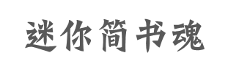
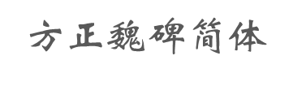
使用字体
1
字体名称
下载地址
http://www.ypppt.com/article/2017/3535.html
2
字体名称
下载地址
http://www.ypppt.com/article/2017/3453.html

Slide 27
更多精品PPT资源尽在—优品PPT！
www.ypppt.com
PPT模板下载：www.ypppt.com/moban/ 节日PPT模板：www.ypppt.com/jieri/
PPT背景图片：www.ypppt.com/beijing/ PPT图表下载：www.ypppt.com/tubiao/
PPT素材下载： www.ypppt.com/sucai/ PPT教程下载：www.ypppt.com/jiaocheng/
字体下载：http://www.ypppt.com/ziti/ 绘本故事PPT：http://www.ypppt.com/gushi/
Notes:
模板来自于 http://www.ypppt.com

